Slide 1
Роль армии в политических процессах стран Сахеля
Егор Файн
Младший научный сотрудник Центра изучения стабильности и рисков ФСН НИУ ВШЭ

Slide 2
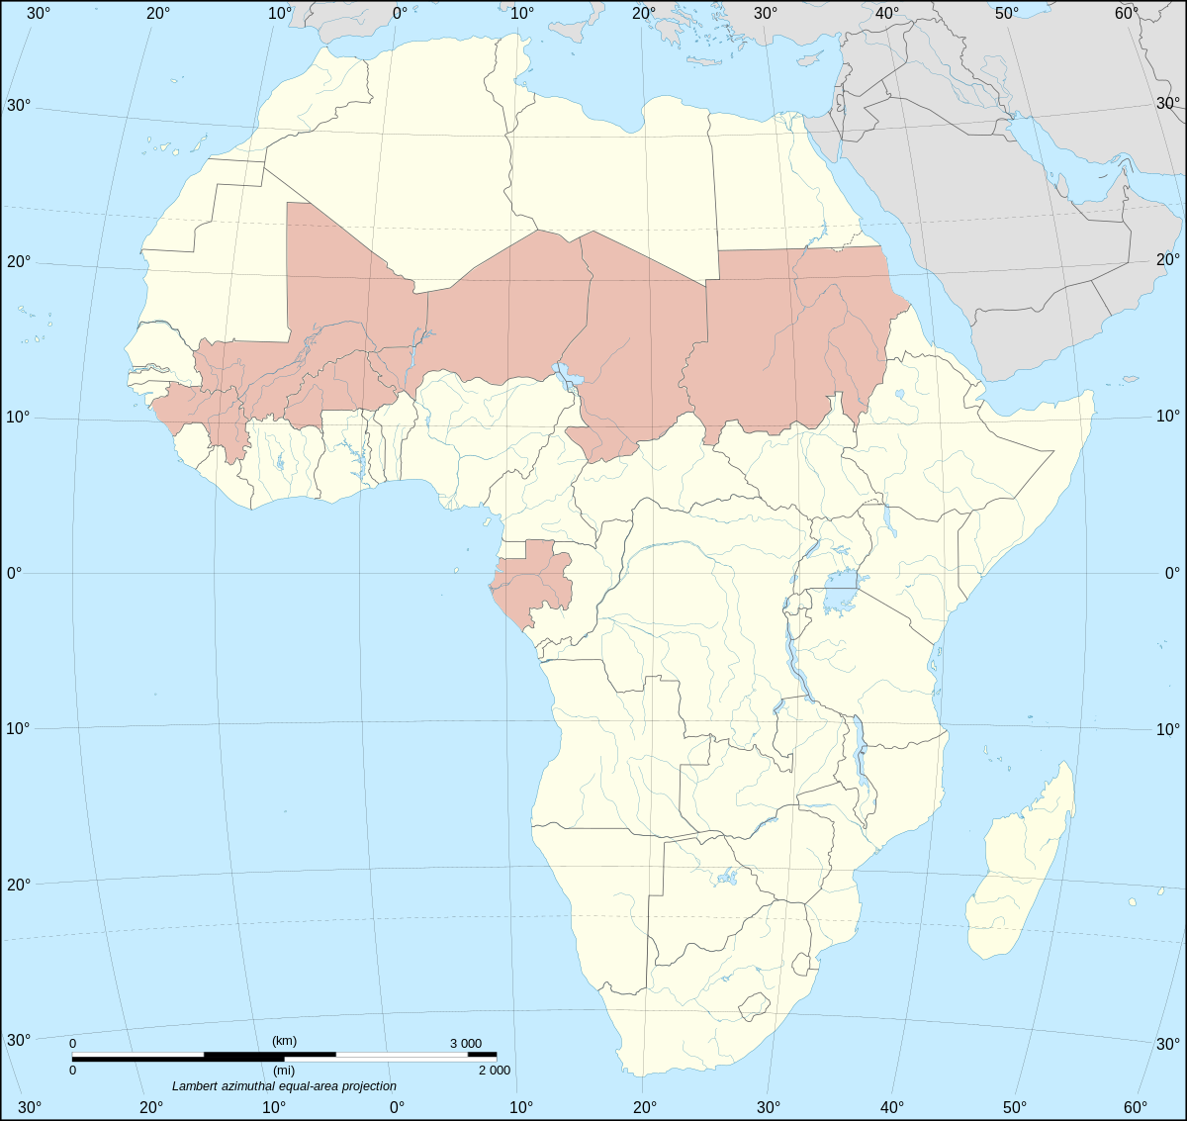
Волна военных переворотов в Африке
Африка южнее Сахары и, в особенности, зона Сахеля оказались в центре внимания мировых СМИ в начале 2020-х гг., в связи с волной военных переворотов, которые охватили регион
За крайне короткий временной отрезок в Африке южнее Сахары произошло больше переворотов, чем за предыдущие десятилетия

Slide 3
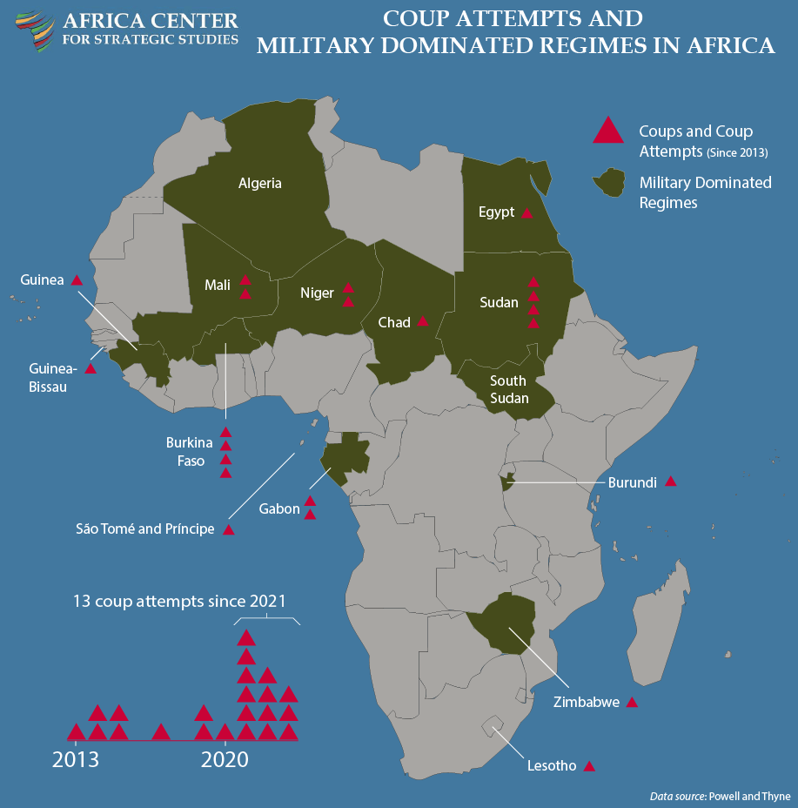
Волна военных переворотов в Африке
Судан в 2019 и 2021
Мали в 2020 и 2021
Чад в 2021
Гвинея в 2021
Два переворота в Буркина-Фасо в 2022
Нигер в 2023
Габон в 2023
Попытки переворотов в Нигере, в Сьерра-Леоне, в Гвинее-Бисау, в Чаде и т.д.

Slide 4
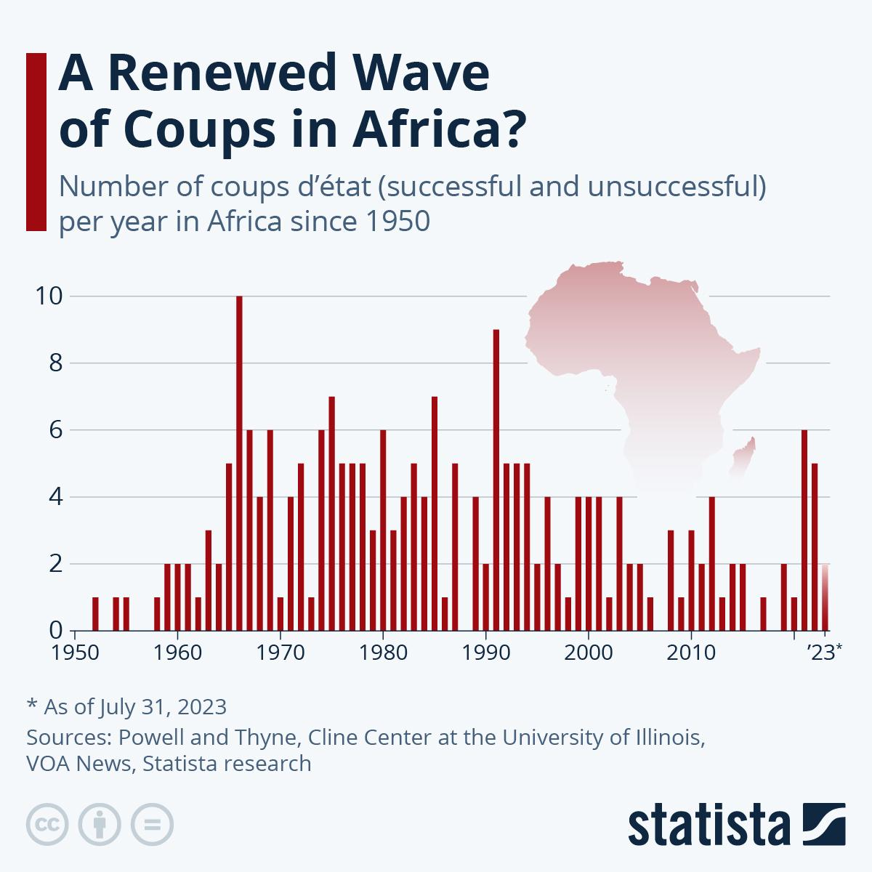
Волна военных переворотов в Африке
Учитывая данную высокую концентрацию военных переворотов, как у обычных наблюдателей, так и у экспертов и ученых неизбежно встает вопрос, чем обусловлена такая интенсивность военных переворотов.
В первых двух десятилетиях XXI века количество военных переворотов было значительно меньшим, чем, например, в 1970-е и 1980-е гг.

Slide 5
Причины дестабилизации в Сахеле
Арабская весна, которая значительно изменила политический ландшафт Северной Африки оказала также сильное влияние и на события к югу от Сахары, как и на весь мир. Но в случае с Сахелем влияние было отнюдь не только идеологическим или медийным.
Механизмом дестабилизации Сахеля выступило падение режима Муаммара Каддафи, которое в свою очередь привело к усилению террористических группировок и туарегских сепаратистов в регионе.

Slide 6
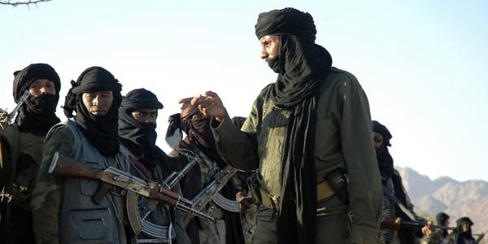
Причины дестабилизации в Сахеле
Начиная с конца XX века, режим Каддафи активно привлекал туарегов из Сахеля (в особенности, из Мали и Нигера) на наемную службу в ливийской армии. Существовали отряды туарегов, которые специально готовились для использования в боевых действиях против Мали и Чада. По некоторым данным, количество туарегов в ливийской армии достигло десятков тысяч человек.
Были также целиком созданные из туарегов формирования, как например Исламский легион, который должен был участвовать в боевых действиях против Мали и Чада.

Slide 7
Причины дестабилизации в Сахеле
Когда режим Каддафи пал, большое количество туарегов начало возвращаться в страны своего происхождения, в которых многие из них стали вступать в ряды сепаратистских и террористических групп. Новое восстание в Азаваде на севере Мали начинается как раз после Арабской весны, как и новый виток активизации террористической активности в стране.
Такие террористические группы как Аль-Каеда в Исламском Магрибе, Ансар ад-Дин, Аль-Мурабитун и Исламское государство в Большой Сахаре смогли развиться и значительно усилиться благодаря неограниченному распространению радикалов и оружия по региону после событий Арабской весны

Slide 8
Причины дестабилизации в Сахеле
Неэффективность борьбы с терроризмом и сепаратизмом, невозможность государства обеспечить безопасность станут одной из заявленных причин протестов и переворотов, которые начнутся после 2011 года.
Так, военный переворот в Мали в 2012 году против правительства Амаду Тумани Туре был, по заявлениям капитана Амаду Саного и других военных, связан именно с неспособностью правительства справится с сепаратистами и террористами на севере страны. В дальнейшем это повлечет и начало французской военной операции в регионе.

Slide 9
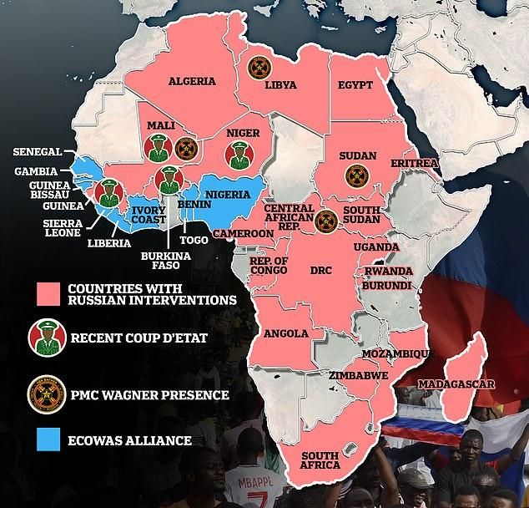
Причины военных переворотов
Основное объяснение военных переворотов в регионе основывается на геополитических предпосылках: некоторые СМИ заявляют о “российском влиянии”, в то время как другие утверждают, что это является частью общего ослабления демократии в мире.
Политологи, однако, ищут более фундаментальные причины. Во-первых, среди причин, на которые указывают некоторые исследователи - неспособность международных организаций, таких как Африканский союз или ЭКОВАС, должным образом реагировать на вызовы безопасности (Annan 2014; Colomba-Pettang 2023)

Slide 10
Причины военных переворотов
Внешнее влияние в Сахеле и отсутствие международного принуждения объясняют, почему государственные перевороты в регионе не сталкиваются с существенным сопротивлением. Однако не могут объяснить, почему военные все-таки идут на них.
Структурное изучение военных переворотов начинается во второй половине XX века, когда после начала деколонизации, военные перевороты в мире начинают происходить гораздо чаще.

Slide 11
Причины военных переворотов
Африканские военные стремятся защитить свои корпоративные интересы, такие как бюджеты и автономия, конкурируя при этом с государственными структурами (Nordlinger, 1977).
Ученые также утверждают, что переход от демократического правления к авторитарному делает военных главным проводником авторитарных репрессий, что может спровоцировать военных действовать независимо и вмешиваться в дела правительства (Zolberg, 1968).
Военное вмешательство весьма вероятно, когда роль армии в обществе не ограничивается оборонительной функцией и армия является одним из наиболее влиятельных институтов, что также имеет место во многих африканских странах (Huntington 1957; Austin 1966; Besenyo, 2019).

Slide 12
Причины военных переворотов
Важными также являются и экономические факторы. Ухудшение экономической ситуации названо одним из основных факторов военных переворотов (Johnson, Slater & McGowan, 1983), особенно на фоне общих очень низких значений ВВП на душу населения (Коротаев и др., 2018).
В условиях ухудшения экономической ситуации военные могут рассматривать государственные перевороты как способ перезагрузить экономику (О'Kane, 1981). Военные также могут чувствовать угрозу в связи с ухудшением экономических условий и рассматривать борьбу населения с бедностью и колебаниями цен как угрозу национальной безопасности (О'Kane, 1981).

Slide 13
Причины военных переворотов
Другая сторона исследований военных переворотов в настоящий момент – это исследования переворотов с агентской точки зрения, и с точки зрения менеджмента отношений между гражданской властью и военными. С данной точки зрения имеет место рассмотрение конкретных амбиций тех или иных военных лидеров.
На возникновение военных переворотов влияют их контакты с иностранными вооруженными силами (Grewal 2022), их желание и возможность получать ресурсную ренту (Sarihan 2018) и то, как они встроены в вертикаль власти в стране (Elischer 2021, Harig, Jenne & Ruffa 2022).

Slide 14
Причины военных переворотов
Наконец, одна из причин военных переворотов в регионе - это неоколониализм. Это относится в особенности к франкофонной части Западной и Центральной Африки.
Франсафрик - неформальная неоколониальная система соглашений и договоренностей между Францией и ее бывшими африканскими колониями. Уже долгое время в Африке среди населения и среди военных растет недовольство данной системой. Во многом перевороты последних лет связаны с этим

Slide 15
Причины военных переворотов
Однако приведенные выше причины не могут в полной мере ответить на вопрос, что же происходит в Сахеле.
Единственные общие причины для военных переворотов в регионе - это общая бедность всех стран, низкая безопасность после Арабской весны и слабая институционализация армии.
В связи с этим, на перевороты в Сахеле и на роль армии в них слежует взглянуть под другим углом.

Slide 16
Куволюция как преимущественный тип дестабилизации в Сахеле
Большая часть переворотов в Сахеле была проведена военными не спонтанно. Она была связана с активизацией оппозиции.
Классик изучения переворотов Эдвард Люттвак дает, пожалуй, самое точное определение государственного переворота. По его словам, государственный переворот - это проникновение критически настроенной группы в государственный аппарат, которая использует это для того, чтобы отстранить правительство от власти.
Для переворота не имеет значения поддерживается ли он населением, основной частью армии или кем-либо еще.

Slide 17
Куволюция как преимущественный тип дестабилизации в Сахеле
В то же время, куволюция совмещает в себе черты военного переворота и революционного эпизода. Чтобы понять, почему данное явление отличается от множества других, нужно обратиться к появлению термина.
Термин куволюция впервые используется политическим и военным аналитиком Натаном Торонто для описания Египетской революции 2011 года. В заметке Торонто подчеркивается специфика египетских событий, то как стремительно развивалась революция, и то как армия неожиданно взяла инициативу в свои руки и выступила третьей стороной, одновременно свергая предыдущий режим и стабилизируя обстановку в стране.

Slide 18
Египетская куволюция
Начало египетского кризиса в конце января - начале февраля 2011 года стало неожиданностью для многих сторонних наблюдателей, которые считали режим Хосни Мубарака стабильным. 25 января тысячи людей вышли на улицы Каира в знак протеста против правительства Мубарака.
Массовый протест носил светский характер, основными лозунгами многочисленных протестующих на площади Тахрир были демократия, социальная справедливость и смена внешнеполитического курса. К 11 февраля революция фактически завершилась, и к власти пришел Высший совет вооруженных сил, вынудивший Мубарака уйти в отставку

Slide 19
Египетская куволюция
По мнению некоторых авторов, в армии накопилось определенное недовольство режимом Мубарака из-за того, что он не спешил передавать власть и, более того, активно продвигал своего сына Гамаля Мубарака в качестве будущего наследника.
В то же время разрыв между богатыми и бедными увеличивался, что привело к активным забастовкам рабочих в период с 2004 по 2010 год (Maher, 2011). Наконец, демографическая ситуация в Египте также стала фактором, повлиявшим на начало революционного движения: огромную часть населения Египта (около 9 миллионов человек на момент 2011 года) составляли молодые люди в возрасте 20-24 лет, некоторые из которых имели высшее образование, но не могли позволить себе устроиться на работу из-за значительной безработицы (около 9% на начало 2011 года). Они стали главной базой революционного движения (Коротаев и Зинькина, 2022).

Slide 20
Особенности куволюции и роль армии
Роберт Спрингборг:
Военный переворот, который происходит в конце революции, подразумевает предупредительное действие, которая проводится с целью предотвращения дальнейшей дестабилизации и хаоса.
Армия действует, по сути, от имени протестующих и от части выполняет их требования, реализуя таким образом нечто среднее между государственным переворотом и революцией.
При этом армия сохраняет множество режимных характеристик нетронутыми

Slide 21
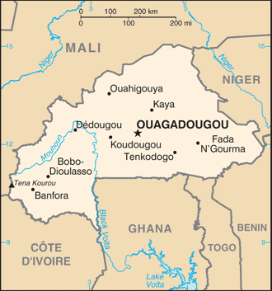
Буркина-Фасо
м

Slide 22
Куволюция в Буркина-Фасо
Значительная дестабилизация в Буркина-Фасо началась практически одновременно с событиями в Тунисе, Египте и Ливии. Первые протесты в Буркина-Фасо начались в феврале 2011 года. Это были студенческие протесты, спровоцированные смертью Жюстэна Зонго, замученного полицией в городе Кудугу.
События начали развиваться после того, как представители оппозиции объявили так называемую «черную весну» по аналогии с Арабской. Основными факторами общественного недовольства стало как многолетнее нахождение у власти диктатора, так и различные социально-экономические факторы (коррумпированность, низкий уровень жизни и произвол органов власти.

Slide 23
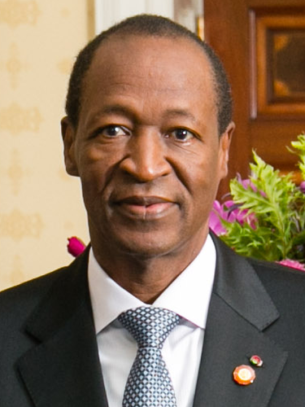
Куволюция в Буркина-Фасо
Но главной причиной протестов стала инициатива Блэза Компаоре изменить конституцию и баллотироваться на еще один срок.
Первые акции протеста начались весной 2014 года и продлились до сентября, собрав десятки тысяч человек в разных городах страны. Однако действительно революционная ситуация и беспрецедентная волна протестов началась 21 октября, когда в Национальное собрание был направлен законопроект конституционных изменений.

Slide 24
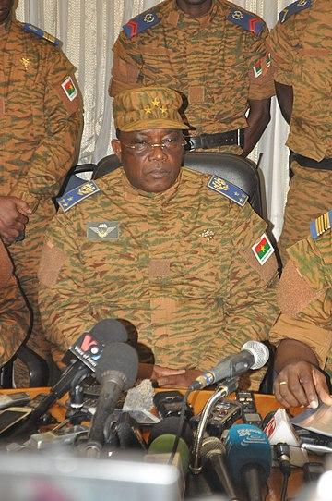
Куволюция в Буркина-Фасо
Демонстрации и протесты происходили во всех крупных городах страны и массово переходили в стычки и столкновения с силовиками. Данные события вынудили правительство и президента публично отказаться от законопроекта, однако волну беспорядков это не остановило.
30 октября, генерал Оноре Траоре из Генерального штаба Вооруженных сил Буркина-Фасо заявил о роспуске парламента и правительства вместе с введением чрезвычайного положения и переходного периода в 12 месяцев для организации демократических выборов с целью собрать полностью новые органы власти.

Slide 25
Новая куволюция в Буркина-Фасо
К январю 2022 года недовольство в вооруженных силах и напряженность в отношениях между военными и демократически избранным правительством Рока Марка Каборе нарастали в течение нескольких месяцев. Последней каплей стали новые кровавые теракты на севере страны в конце 2021 года.
Антиправительственные протесты потребовали отставки Каборе. Данные протесты будут идти вплоть до конца января 2022 года, когда начнется переворот.

Slide 26
Новая куволюция в Буркина-Фасо
Вечером в понедельник, 24 января, солдаты задержали Каборе, распустили правительство и национальную ассамблею, приостановили действие конституции и закрыли границы страны. Армии пришлось вмешаться, чтобы восстановить “территориальную целостность” и “суверенитет” страны.
Подполковник Поль-Анри Дамиба возглавил новую хунту - Патриотическое движение за защиту и восстановление. ЭКОВАС приостановил членство Буркина-Фасо в организации. Через две недели комендантский час в стране был отменен. 1 марта Дамиба согласился начать 36-месячный переходный период для возвращения к конституционному гражданскому правлению и не выставлять свою кандидатуру на выборах.

Slide 27
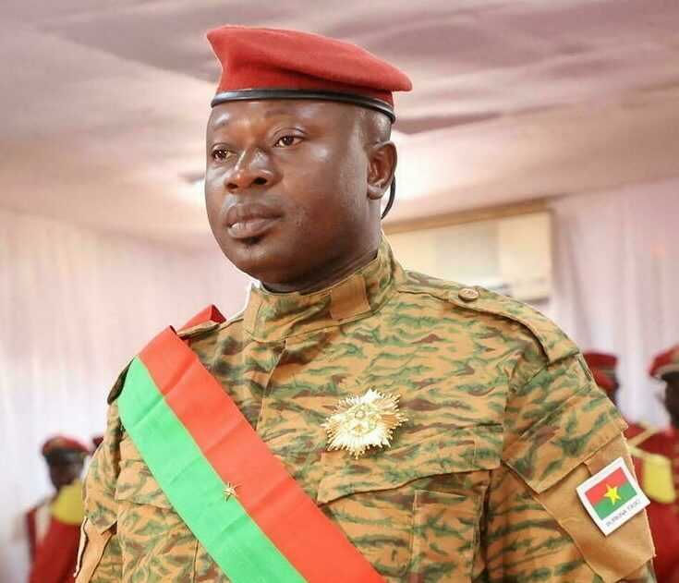
Новая куволюция в Буркина-Фасо
В июле 2022 года хунта предложила — и ЭКОВАС принял — “двухлетний” переходный период, согласно которому в декабре 2024 года будет проведен конституционный референдум, а в феврале 2025 года - парламентские и президентские выборы. Однако сам Дамиба был свергнут всего через несколько месяцев.

Slide 28
Последняя куволюция в Буркина-Фасо
Несмотря на создание Национального оперативного командования, за первые 100 дней правления Дамибы в Буркина-Фасо произошло около 620 террористических актов, в результате которых погибло 567 человек.
Это вновь вызвало существенное недовольство армии и населения.
30 сентября 2022 года, в столице Уагадугу раздались выстрелы. Взбунтовавшиеся солдаты перекрыли дороги возле президентского дворца. Сместив Дамибу, к власти пришел капитан Ибрагим Траоре
ЭКОВАС осудило переворот как “неуместный”, в то время как страна пыталась чтобы восстановить гражданское правление, Африканский союз потребовал восстановления конституционного порядка к июлю 2023 года

Slide 29
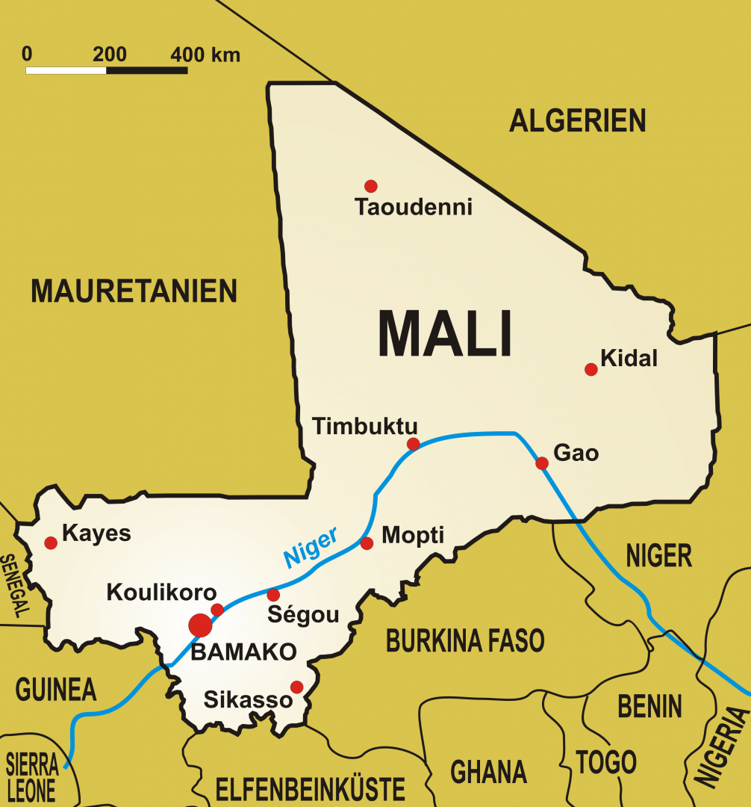
Мали

Slide 30
Куволюция в Мали
Малийские события 2020-2021 годов во многих аспектах напоминают египетский государственный переворот 2013 года. В 2012 году лидер "Братьев-мусульман" Мухаммед Мурси стал самым первым демократически избранным президентом в истории страны. В то же время революционная мобилизация в Египте в 2013 году привела к военному перевороту.
Дестабилизация началась с парламентских выборов в Мали, которые состоялись 29 марта 2020 года. Первоначально эти выборы были запланированы на 25 ноября 2018 года, но были перенесены на апрель 2019 года, а затем на июнь 2019 года, прежде чем окончательно перенесены на 2020 год.

Slide 31
Куволюция в Мали
После второго тура выборов Конституционный суд Мали отменил результаты, которые были объявлены 30 апреля 2020 года. Это решение, в частности, лишило 31 кандидата от оппозиции права на победу, вместо этого победили кандидаты, поддерживающие правительство.
В целом, условия безопасности во время выборов были крайне плохими: многочисленные официальные лица и наблюдатели были убиты, похищены или подверглись нападениям по всей стране. В то же время 274 избирательных участка были закрыты по соображениям безопасности во время выборов, что лишило значительную часть населения возможности проголосовать, в то время как на некоторых избирательных участках явка составила всего 7,5%

Slide 32
Куволюция в Мали
Вышеупомянутые грубые нарушения демократических процедур, а также экономические и социальные проблемы в стране серьезно подорвали позиции президента Кейты.
Различные партии и движения объединили свои силы, и объединенная оппозиция объединилась в “Объединение патриотических сил”, также известное как М5.
Столкновения с полицией 10-12 июля приобрели кровавый характер: несколько человек погибли и более 100 получили ранения, демонстранты захватили и подожгли здание Национальной ассамблеи Мали, были захвачены несколько правительственных зданий, перекрыты три главных моста столицы, а молодые люди жгли автомобильные шины на нескольких главных дорогах Бамако

Slide 33
Куволюция в Мали
После некоторого перерыва демонстрации в Мали возобновились в августе. Оппозиционные группы вышли на улицы с лозунгами против президента.
Во время протестов 12 августа малийская полиция применила водометы и слезоточивый газ для разгона демонстрантов, но эти меры оказались неэффективными. 17 августа лидеры оппозиции объявили о продолжении ежедневных акций протеста до тех пор, пока Кейта не уйдет в отставку

Slide 34
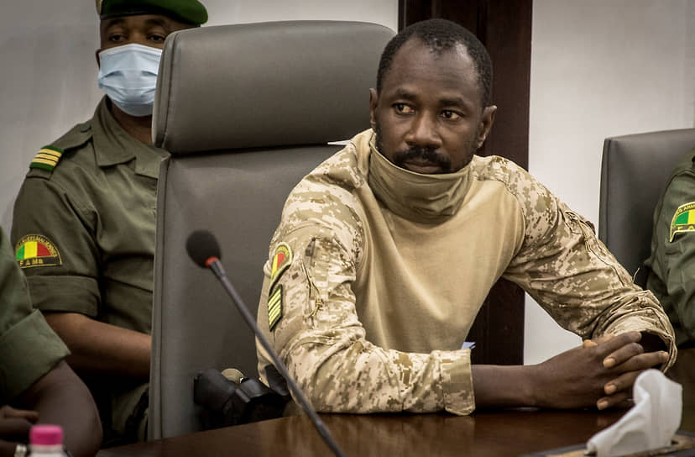
Куволюция в Мали
8 августа 2020 года, президент Кейта и премьер-министр Бубу Сиссе были арестованы солдатами-повстанцами во главе с полковником спецназа Ассими Гоитой в ходе государственного переворота.

Slide 35
Куволюция в Мали
Кейта распустил парламент и объявил о своей отставке, заявив, что не хочет удерживаться у власти ценой кровопролития.
Представители нового руководства выступили с телевизионными заявлениями, в которых критиковали сложившуюся ситуацию и отмечали, что аресты президента Кейты и премьер-министра Сиссе были оправданы годами плохого управления, коррупцией, кумовством и ухудшением безопасности. Они критиковали правительство за бездействие и слабость, которые в конечном итоге уничтожили всякую возможность развития Мали

Slide 36
Куволюция в Мали
Международные организации осудили переворот.
25 сентября 2020 года переходный совет, в который входил Ассими Гоита, назначил Ба Н'Дау, отставного военного офицера и бывшего министра обороны, новым президентом страны.
Первоначально Н'Дау был протеже Гойты и министра обороны Камары, но к началу 2021 года он начал выступать против них и различных переходных властей в стране. 24 мая 2021 года Н'Дау и его премьер-министр Уан были взяты под стражу армией и отправлены на военную базу близ Бамако. 26 мая Н'Дау объявил о своей отставке

Slide 37
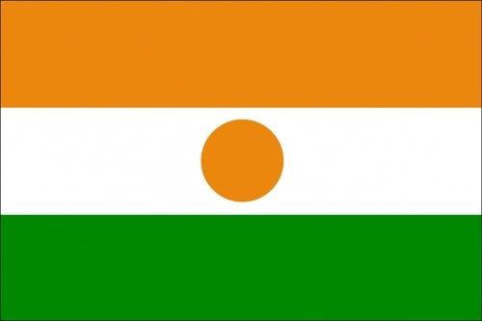
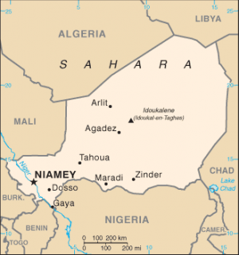
Нигер

Slide 38
Куволюция в Нигере
В 2009-2010 годах Республика Нигер пережила конституционный кризис. Причины кризиса и его развитие были в чем-то схожи с ситуацией в Мали. Президент Мамаду Танджа был демократическим путем избран на свой первый срок в 1999 году, а затем на второй срок в 2004 году, причем повторные выборы сопровождались протестами.
Первоначально Танджа развернула широкую борьбу с бедностью и экономической отсталостью в стране, активно взаимодействуя с различными международными организациями.

Slide 39
Куволюция в Нигере
В 2009 году, за шесть месяцев до того, как он должен был уйти в отставку, в день выборов в однопалатную национальную ассамблею Нигера, Танджа распустил парламент и суд, объявив президентские указы новым источником власти в стране.
4 августа 2009 года в стране был проведен наспех подготовленный референдум, объявляющий о переходе от Пятой республики к Шестой, которая является полностью президентской системой. Однако референдум также открыл трехлетний переходный период, который гарантировал бы Тандже еще три года власти для разработки новой конституции.

Slide 40
Куволюция в Нигере
18 февраля 2010 года военные во главе с генерал-лейтенантом Салу Джибо организовали военный переворот. Танджа был арестован, а новое правительство распущено. Джибо возглавил правительство хунты, называвшее себя Высшим советом по восстановлению демократии.
Девять месяцев спустя новые власти провели демократические выборы. Международные организации полностью поддержали приход нового правительства и государственный переворот с первых дней беспорядков. Это можно считать одним из немногих подобных переворотов, приведших к позитивным изменениям в рамках демократизации. Президент Мохаммед Иссуфу пришел к власти демократическим путем, и ушел с завершением своих полномочий.

Slide 41
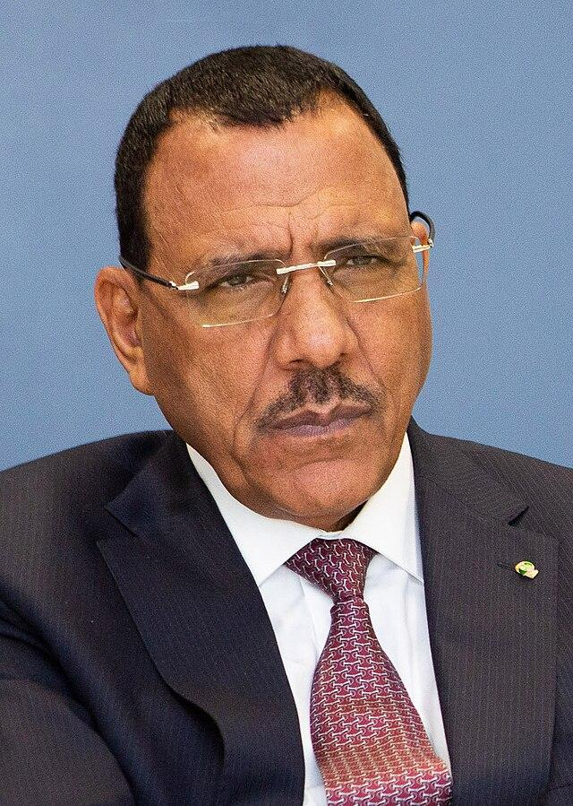
Куволюция в Нигере
Президент Мохаммед Базум был избран на свой пост в результате двух туров выборов. Легитимность выборов 2021 года широко оспаривалась. Во-первых, значительное число кандидатов (11) были отклонены еще до выборов.
Среди них был Хама Амаду, занимавший пост премьер-министра в 1990-х и 2000-х годах. Амаду было отказано в участии в выборах на основании судимости, в то время как он утверждал, что решение об отказе было чисто политическим.

Slide 42
Куволюция в Нигере
Во втором туре выборов соперником Базума был еще более видный политический деятель – бывший президент Махаман Усман. Борьба за президентский пост во втором туре была довольно напряженной: Базум победил, набрав 55% голосов, в то время как Усман проиграл, набрав 44%
Махаман Усман заявил, что выборы были сфальсифицированы сразу же после объявления результатов 23 февраля 2021 года. По всей стране вспыхнули протесты и насилие, особенно в городах Ниамей и Зиндер.

Slide 43
Куволюция в Нигере
Еще один удар по легитимности Базума был нанесен 31 марта, за два дня до его инаугурации. Это была попытка государственного переворота в Ниамее, предпринятая военными, базировавшимися в аэропорту Ниамея. Президентской гвардии, возглавляемой генералом Абдурахаманом Тчиани, удалось подавить восставших.
Однако наиболее резкий сдвиг в поддержке Мохаммеда Базума произошел в 2022 году. Французская операция “Бархан” в Мали, которая была направлена на борьбу с исламистскими повстанцами на севере страны, преждевременно завершилась из-за военного переворота в Мали.

Slide 44
Куволюция в Нигере
Мохаммед Базум позволил французским войскам остаться в стране в большом количестве, и общественность Нигера была возмущена этим решением.
Это событие непосредственно привело к рождению движения М62 (полное название: М62: Священный союз защиты суверенитета и достоинства народа). Движение M62 зародилось как альянс различных оппозиционных групп и смогло организовать многочисленные акции протеста по всей стране против французского присутствия

Slide 45
Куволюция в Нигере
Движение M62 протестовало не только против французского присутствия, но и против политики правительства Базума, утверждая, что оно повысило налоги, цены и сделало жизнь в Нигере в целом невыносимой.
26 июля 2023 года генерал Абдурахман Тчиани во главе президентской гвардии захватил президентский дворец. Мохаммед Базум и члены его семьи были задержаны. В тот же день военные лидеры выступили с заявлением по телевидению. Государственный переворот был оправдан ими как инструмент предотвращения дальнейшего ухудшения политической ситуации и ситуации в области безопасности в стране. 28 июля Тчиани стал президентом нового руководящего органа Нигера – Национального совета по защите родины.

Slide 46
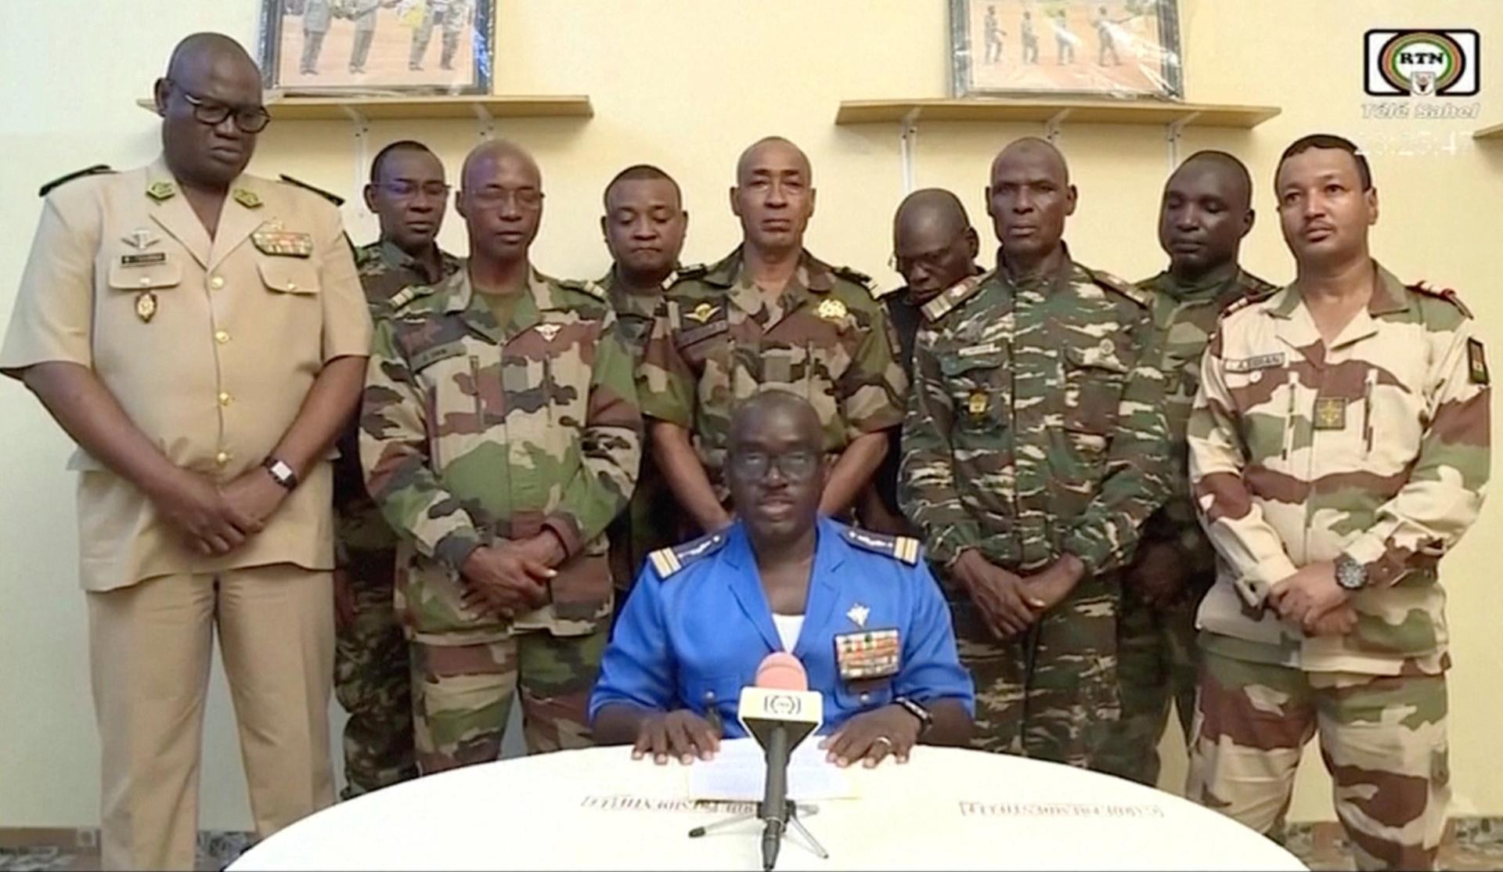
Куволюция в Нигере
Движение M62 поддержало военный переворот.
Однако в отличие от военных переворотов в 2010-х гг. Абдурахман Тчиани и его переходное правительство не передали власть никому из оппозиции.

Slide 47
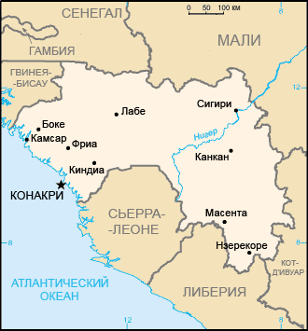
Гвинея

Slide 48
Куволюция в Гвинее
Переворот в Гвинее 2021 года нередко несправедливо оказывается забыт, в то время как является крайне интересным, в первую очередь, с точки зрения истории страны и выбора военных.
С точки зрения истории - это первый в истории страны военный переворот, который был осуществлен против демократически избранного президента, Альфа Конде, который был популярным кандидатом, и на которого гвинейская оппозиция возлагала большие надежды.
С точки зрения выбора гвинейских военных - это стало необычным для них эпизодом, во время которого военные и оппозиция были на одной стороне.

Slide 49
Куволюция в Гвинее
Альфа Конде был избран в 2010 году в результате демократических выборов. С точки зрения транзита власти это был первый мирный демократический переход власти в стране.
Тем не менее, с течением времени кредит общественного доверия Конде существенно исчерпал себя. В первую очередь, на это повлияли сомнения в честности вторых выборов 2015 года, отсутствие существенных положительных изменений и, наконец, попытка избраться на третий срок.
2019-2020 годы ознаменовались массовыми протестами, в рамках которых были людские жертвы

Slide 50
Куволюция в Гвинее
Бедность населения можно назвать ключевой экономической причиной.
182 место из 191 страны в индексе человеческого развития. 55% за чертой бедности. 21% домохозяйств испытывает проблемы с регулярным получением пищи. 14 место из 179 стран в индексе государственной хрупкости.
Также стоит отметить большое количество природных ресурсов: бокситы, железо, золото и алмазы. При этом страна фактически остается агрикультурной, с 60% населения, живущими в сельской местности.

Slide 51
Куволюция в Гвинее
5 сентября 2021 года группа военных во главе с полковником Мамади Думбуя, главой гвинейского спецназа. Переворот произошел утром, и президент Альфа Конде был силой отстранен от власти.
Мамади Думбуя стал новым президентом Гвинеи. Одними из первых его обещаний стали обещания о новых свободных и честных выборах в Гвинее. Было создано переходное правительство - Национальный комитет примирения и развития.
Новое правительство освободило 79 политических заключенных. Переворот был встречен ликованием на улицах городов страны. Лидеры оппозиционных партий заявили, что в сложившейся ситуации переворот был неизбежен.

Slide 52
Куволюция в Гвинее
Международная реакция была изначально негативной: такие организации как ЭКОВАС и Африканский союз приостановили членство Гвинеи.
Однако когда правительство Мамади Думбуя начало переносить и откладывать проведение новых выборов реакция внутри страны также стала меняться. В мае 2022 года правительство предложило транзитный период, длящийся 39 месяцев, что не удовлетворило оппозиционные партии и граждан.
2022 - 2023 годы в Гвинее опять протестные. В то же время региональные организации ввели против страны санкции.

Slide 53
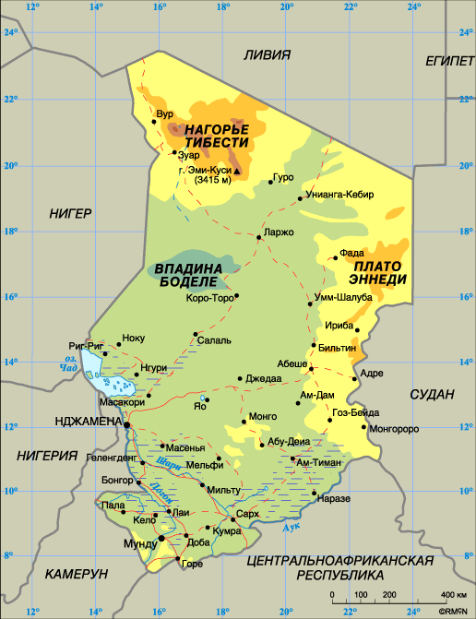
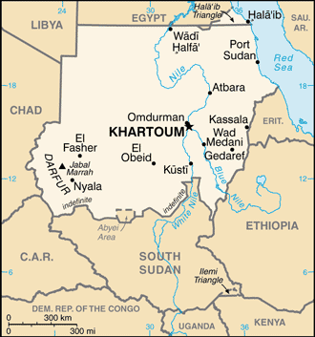
Чад и Судан

Slide 54
Куволюция и роль армии
Недавние куволюции в регионе Сахеля подчеркивают особую роль армии в регионе. В первую очередь, важно отметить, что армия вмешивается в политику в моменты определенного напряжения.
Именно кризисы и яркое недовольство населения являются моментами, когда военные участвуют в политике и применяют силу, чтобы изменить режим.
Режим, который не может справится с текущими проблемами и при этом теряет доверие населения, становится для военных целью.

Slide 55
Куволюции и роль армии
Таким образом, армия выступает как третий участник политики, не относящийся в полной мере ни к оппозиции, ни к правительству, а являющийся медиатором.
В то же время, нельзя назвать армию бескорыстной. Последние перевороты показали, что военные не спешат отдавать власть оппозиции, новоизбранным политикам или кому-либо другому. В странах выше отчасти подтверждается теория о ренте, как одной из целей переворотчиков: в чистых значениях кратно увеличились военные бюджеты.

Slide 56
Спасибо за внимание

